Slide 4
Проблема:
ПРОБЛЕМА
формирование ключевых умений, которые позволяют использовать математические методы, чтобы решать задачи, которые возникают из практики, решать задачи, с которыми мы сталкиваемся в жизни.

Slide 5
ЗАДАЧИ ПО РАЗВИТИЮ МГ
Незнакомый контекст
Прикидки и оценки
Геометрия
Урезанная средняя
Чтение текста
Логическая грамотность
Работа с графическими представлениями информации
Экономика

Slide 6
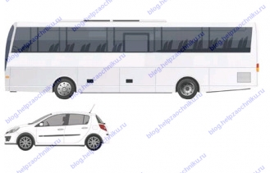
Задача 1. Показания счётчика электроэнергии 1 марта составляли 32767 киловатт-часов, а 1 апреля— 32965 киловатт-часов. По текущему тарифу стоимость 1 киловатт-часа электроэнергии составляет 3 рубля 40 копеек. Сколько нужно заплатить за электроэнергию за январь?
Задача 2. На рисунке изображены автобус и автомобиль. Длина автомобиля равна 4,2 м. Какова примерная длина автобуса? Ответ дайте в сантиметрах.
Задача 3. Установите соответствие между величинами и их возможными значениями.
К каждому элементу первого столбца подберите соответствующий элемент из второго столбца.
ВЕЛИЧИНЫ |  | ВОЗМОЖНЫЕ ЗНАЧЕНИЯ
А) площадь почтовой марки Б) площадь письменного стола В) площадь города Санкт-Петербург Г) площадь волейбольной площадки |  | 1) 362 кв. м 2) 1,2 кв. м 3) 1399 кв. км 4) 5,2 кв. см
Прикидки и оценки

Slide 7
ЧТЕНИЕ ТЕКСТА
Задача. Братья Иван и Миша Ивановы играют в игру. Иван загадывает число n, имеющее ровно 7 простых делителей. Миша придумывает гладкое пятимерное многообразие, описываемое формулой степени не более чем n². Иван указывает 5 точек на этом многообразии и объявляет длины не более чем 7 отрезков, соединяющих эти точки в пространстве R25. Если выбранные точки вместе с указанными Иваном отрезками образуют жёсткую структуру второго порядка, то побеждает Миша. В противном случае мальчики меняются местами: Иван придумывает другое гладкое многообразие, проходящее через эти 5 точек, и Миша указывает 5 точек на нём. Игра продолжается, пока либо у кого-то из мальчиков не получилась жёсткая структура, либо не прошло 1003 хода — в этом случае побеждает Миша. В зависимости от n назовите фамилию победителя при правильной игре.

Slide 8
Задача 1. Люди, проживающие в многоквартирном доме, решили выкупить этот дом. Они вместе хотят собрать деньги таким образом, чтобы каждый из них заплатил сумму, пропорциональную площади его квартиры. Например, мужчина, проживающий в квартире, которая занимает 1/5 площади всех квартир, должен будет заплатить 1/5 от всей стоимости здания. Выберите все верные утверждения.
A. Человек, проживающий в самой большой квартире, заплатит больше денег за каждый квадратный метр своей квартиры, чем человек из самой маленькой квартиры.
B. Зная площадь двух квартир и цену одной из них, мы можем вычислить цену второй.
C. Зная цену здания и сумму, которую заплатит каждый владелец, мы можем вычислить общую площадь всех квартир.
D. Если бы общая стоимость здания была снижена на 10%, каждый из владельцев заплатил бы на 10% меньше.
Логическая грамотность

Slide 9
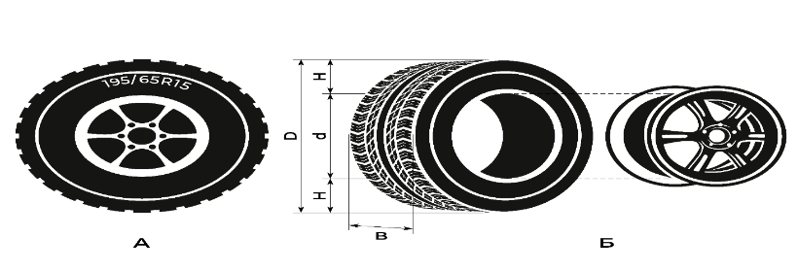
Незнакомый контекст
Задача 2. Автомобильное колесо, как правило, представляет из себя металлический диск с установленной на него резиновой шиной. Диаметр диска совпадает с диаметром внутреннего отверстия в шине.
Для маркировки автомобильных шин применяется единая система обозначений. Например, 195/65R15 (рис. A). Первое число (число 195 в приведённом примере) обозначает ширину шины в миллиметрах (параметр B на рисунке Б). Второе число (число 65 в приведённом примере) — процентное отношение высоты боковины (параметр H на рисунке 2) к ширине шины, то есть 100⋅HB.
Последующая буква обозначает тип конструкции шины. В данном примере буква R означает, что шина радиальная, то есть нити каркаса в боковине шины расположены вдоль радиусов колеса. На всех легковых автомобилях применяются шины радиальной конструкции.
1. На сколько миллиметров радиус колеса с шиной маркировки 205/55R14 больше, чем радиус колеса с шиной маркировки 165/65R14? Ответ округлите до десятых.
На сколько процентов увеличится пробег автомобиля при одном обороте колеса, если заменить колёса, установленные на заводе, колёсами с шинами маркировки 175/60 R14? Результат округлите до десятых.

Slide 10
Задача 1. На графике показано, как изменялась температура воздуха с 3 по 5 апреля. По горизонтали указано время суток, по вертикали — значение температуры в градусах Цельсия.
A. Найдите наименьшее значение температуры 4 апреля. Ответ дайте в градусах Цельсия.
B. В течение скольких часов температура 5 апреля была меньше 4 градусов Цельсия?
C. Найдите значение температуры 4 апреля в 3 часа дня. Ответ дайте в градусах Цельсия.
Графики

Slide 11
Экономика
Интернет-провайдер (компания, оказывающая услуги по подключению к сети Интернет) предлагает три тарифных плана.
Тарифный план | Абонентская плата | Плата за трафик
План «0» | Нет | 2,5 руб. за 1 МБ
План «500» | 550 руб. за 500 МБ трафика в месяц | 2 руб. за 1 МБ сверх 500 МБ
План «800» | 700 руб. за 800 МБ трафика в месяц | 1,5 руб. за 1 МБ сверх 800 МБ
Пользователь предполагает, что его трафик составит 650 МБ в месяц, и исходя из этого выбирает наиболее дешёвый тарифный план. Сколько рублей заплатит пользователь за месяц, если его трафик действительно будет равен 650 МБ?

Slide 12
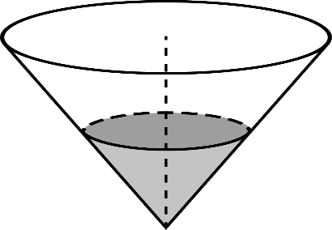
Геометрия
Задача 2. Грузчик на складе может поднять упаковку размером 3×3×3 литровых пакетов молока. Смогут ли три грузчика поднять упаковку 9×9×9 пакетов?
Даже если просто подсчитать вес большой упаковки: 9×9×9=729 пакетов, то есть примерно 729 кг, станет ясно, что втроём её не поднять. В любом случае, стоит разобраться, из скольких же маленьких упаковок состоит большая.
Задача. 4 В сосуд, имеющий форму конуса, налили 25 мл жидкости до половины высоты сосуда (см. рисунок). Сколько миллилитров жидкости нужно долить в сосуд, чтобы заполнить его доверху?

Slide 13
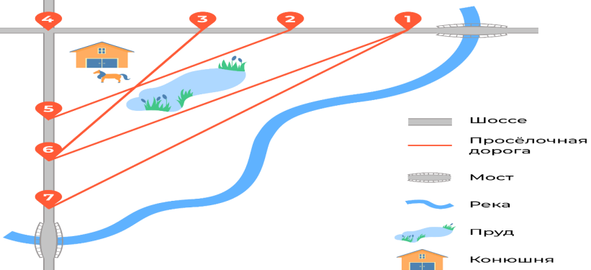
Задача 1. Таня на летних каникулах приезжает в гости к дедушке в деревню Антоновка (на плане обозначена цифрой 1). В конце каникул дедушка на машине собирается отвезти Таню на автобусную станцию, которая находится в деревне Богданово. Из Антоновки в Богданово можно проехать по просёлочной дороге мимо реки. Есть другой путь — по шоссе до деревни Ванютино, где нужно повернуть под прямым углом налево на другое шоссе, ведущее в Богданово. Третий маршрут проходит по просёлочной дороге мимо пруда до деревни Горюново, где можно свернуть на шоссе до Богданово. Четвёртый маршрут пролегает по шоссе до деревни Доломино, от Доломино до Горюново по просёлочной дороге мимо конюшни и от Горюново до Богданово по шоссе. Ещё один маршрут проходит по шоссе до деревни Егорка, по просёлочной дороге мимо конюшни от Егорки до Жилино и по шоссе от Жилино до Богданова. Шоссе и просёлочные дороги образуют прямоугольные треугольники.
Расстояние от Антоновки до Доломино равно 12 км, от Доломино до Егорки — 4 км, от Егорки до Ванютино — 12 км, от Горюново до Ванютино — 15 км, от Ванютино до Жилино — 9 км, а от Жилино до Богданово — 12 км.
А) Пользуясь описанием выше, определите, какими цифрами на плане обозначены деревни Ванютино, Горюново, Егорка, Жилино. В поле ввода ответов введите последовательность четырёх цифр без пробелов, запятых и других дополнительных символов в том порядке, в котором перечислены соответствующие им деревни.
Б) Сколько минут затратят на дорогу Таня с дедушкой из Антоновки в Богданово, если поедут мимо пруда через Горюново?
В) Найдите расстояние от Антоновки до Егорки по шоссе.

Slide 14
Урезанная средняя
Задача 2. Средний рост учащихся в классе 165 см. Медиана роста равна 168 см. Укажите верные утверждения.
В этом классе не меньше половины учеников выше 165 см.
В этом классе не меньше половины учеников выше 168 см.
В этом классе обязательно найдётся ученик, рост которого больше 165, но меньше 168 см.
В этом классе обязательно найдётся ученик ростом ровно 168 см.
В этом классе обязательно найдётся ученик, рост которого меньше 165 см.

